Slide 2
Transferencias del conocimiento
Auxilios Educativos

Slide 3
GESTIÓN DEL CONOCIMIENTO
Proceso mediante el cual se implementan acciones, mecanismos o instrumentos orientados a generar, identificar, capturar, valorar, transferir, apropiar, analizar, difundir y preservar el conocimiento tácito y explícito de las entidades públicas con el fin de fortalecer la gestión, facilitar procesos de innovación y mejorar la prestación de bienes y servicios a los grupos de valor. (DAFP, 2020)
1
Generación y producción
2
Herramientas para uso y apropiación
3
Analítica institucional
4
Difusión y Preservación
MIPG-6

Slide 4
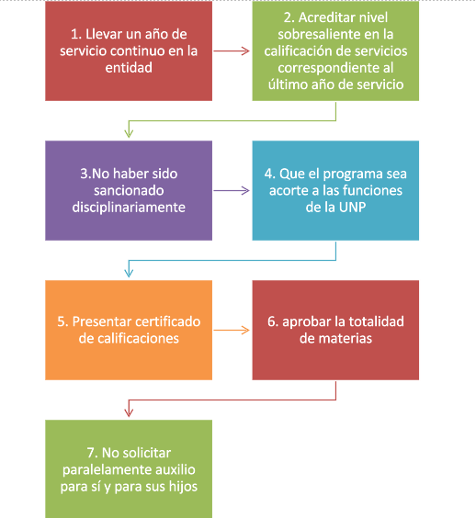
AUXILIOS EDUCATIVOS
Mecanismo económico para apoyar el acceso, permanencia y la culminación de programas de diferentes ciclos de educación formal, que se otorgar a los servidores públicos que cumplen con los requisitos establecidos en la reglamentación interna y san favorecidos en la asignación de este
Esta actividad es necesaria para legalizar el auxilio recibido y será requisito para otorgar un siguiente auxilio, independientemente de si hay un cambio en el nivel del programa académico a realizar (pregrado, postgrado, maestría).
Aplicar y realizar una transferencia de los conocimientos adquiridos durante el ciclo académico cursado gracias al auxilio educativo otorgado. Esta actividad deberá realizarse en los términos definidos en el acto administrativo por medio del cual se establece la reglamentación interna para el otorgamiento de auxilios educativos en la UNP. En un plazo no mayor a 3 meses a partir de la finalización del ciclo académico
.

Slide 5
GTH-GU-17-V1 Guía para la elaboración de productos de transferencia de conocimiento
Inicia con el diligenciamiento del formato GTH-FT-204 Formato de Réplica de Conocimiento
Socialización del producto elegido
Establece parámetros generales y condiciones específicas para la construcción de entregables en el desarrollo de la transferencia de conocimiento, derivados de la política de auxilios educativos de la entidad
Establece condiciones mínimas para realizar la socialización o divulgación del producto en los espacios o momentos definidos por el Grupo de Capacitación (GC) de la Subdirección de Talento Humano
http://intranet.unp.gov.co/SGI/Documents/Forms/AllItems.aspx?RootFolder=%2FSGI%2FDocuments%2FGESTION%20TALENTO%20HUMANO%2F13%2EGUIAS&FolderCTID=0x01200029C080505609C84488350FFA984DF75A&View=%7B569EDF3E%2DB475%2D4532%2D9E44%2D3FEB5E3765EB%7D

Slide 6
PROCESO
TRANSFERENCIA DEL CONOCIMIENTO
“Actividades desarrolladas al interior de la entidad, para la divulgación y socialización de: lecciones aprendidas, transferencia de buenas prácticas, proceso de enseñanza-aprendizaje organizacional, saberes institucionales, entre otros. Permitiendo así generar el fortalecimiento e intercambio del conocimiento estratégico fundamental para el cumplimiento de los objetivos institucionales” (MinTic, 2024, párrafo 3)
los productos derivados los procesos de transferencia de conocimiento aportan a la mejora continua y el fortalecimiento de los procesos de toma de decisiones basados en evidencias y conocimientos. Por ende, aportan a las necesidades actuales y cambiantes de la organización y, en consecuencia, permiten a través de las transferencias adquirir o acceder a nuevos conocimientos a los servidores y servidoras públicos de la entidad.
1. Diligenciar – GTH-FT-160 Formato postulación auxilios educativos
2. Expedición del acto administrativo que confiere el auxilio
3. Diligenciar –GTH-FT-153 Acta de compromiso para auxilio educativo y consentimiento
4. Aplicar la transferencia del conocimiento

Slide 7
TEMAS DE CONOCIMIENTO
CONOCIMIENTO ESENCIAL PARA EL CUMPLIMIENTO DE LOS FINES DEL ESTADO
CONOCIMIENTO ESPECIFICO PARA EL CUMPLIMIENTO DE LOS OBJETIVOS DE LA ENTIDAD
CONOCIMIENTO ESPECIALIZADO PARA EL CUMPLIMIENTO DE LOS OBJETIVOS DE LAS DEPENDENCIAS
Derechos Humanos y Prevención de Violencias
Historia, Buen Gobierno y Estructura del Estado Colombiano
Seguridad Humana
Gestión Administrativa
Gestión del Talento Humano
Salud Mental, Bienestar y Gestión de Crisis
Sistema Integrado de Gestión
Tecnologías para la Protección
Evaluación de Riesgos
Control Interno

Slide 8
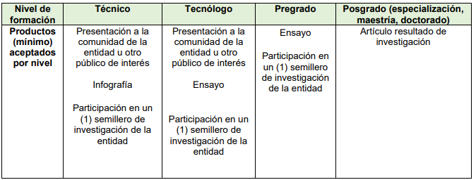
MODALIDADES PARA LA TRANSFERENCIA DEL CONOCIMIENTO
Presentación a la comunidad
Ensayo
Infografía
Artículo resultado de una investigación

Slide 9
PROCESO TRANSFERENCIA DEL CONOCIMIENTO
Escoger el tema y modalidad de presentación
Diligenciar el formato
Enviar transferencia de conocimiento
Esperar observaciones y/o recomendaciones hechas por el gestor o gestora del conocimiento.
Enviar transferencia del conocimiento corregida
Se da cumplimiento al requisito

Slide 10
GESTOR O GESTORA DEL CONOCIMIENTO
Colaborar en calidad de ponente o expositor en sensibilizaciones o formaciones que se hayan postulado o hayan sido asignados, en torno a la gestión del conocimiento y la innovación
Asistir y colaborar en las actividades en las que se hayan postulado o hayan sido asignados, en torno a la gestión del conocimiento y la innovación
Realizar revisión de las transferencias del conocimiento que efectúen los servidores públicos beneficiarios de los auxilios educativos
Redactar y publicar artículos en medios académicos, revistas especializadas o conferencias, con el fin de compartir los avances, estudios de caso y mejores prácticas desarrolladas en la UNP
A. Ser parte del Observatorio y Semillero de Investigación de la UNP
B. Participar como ponente o expositor de los temas en los cuales usted tenga interés.
C. Ser parte del comité editorial de la revista de gestión del conocimiento
D. Ser parte de la construcción del conocimiento en unidad
E. Participar en los encuentros destinados a los(as) gestores(as)
funcionarios(as) públicos(as) o contratistas pertenecientes a la Unidad Nacional de Protección que, voluntariamente, ponen a disposición sus conocimientos en distintas áreas para ser transmitido y difundido al interior de la entidad.

Slide 11
REPOSITORIO DEL CONOCIMIENTO
Espacio virtual donde la Unidad Nacional de Protección y toda su comunidad puede acceder y guardar de manera organizada la información y los productos de conocimiento que componen la memoria institucional de la entidad desde cada ambito para que sea de fácil acceso. Este se encuentra en la plataforma PACO.
COMPONENTES
GESTIÓN DEL CONOCIMIENTO
REPOSITORIO DEL CONOCIMIENTO
TRANSFERENCIAS DEL CONOCIMIENTO
PACO

